Slide 1

Network Security Fundamentals:
From the packet to the exploit
Alejandro Juárez - @karmatr0n
Francisco León - @arphanetx

Slide 2
#whoami
Alejandro Juárez– Sr. Software Engineer @karmatr0n
Francisco León – Sr. Security Engineer @arphanetx

Slide 3
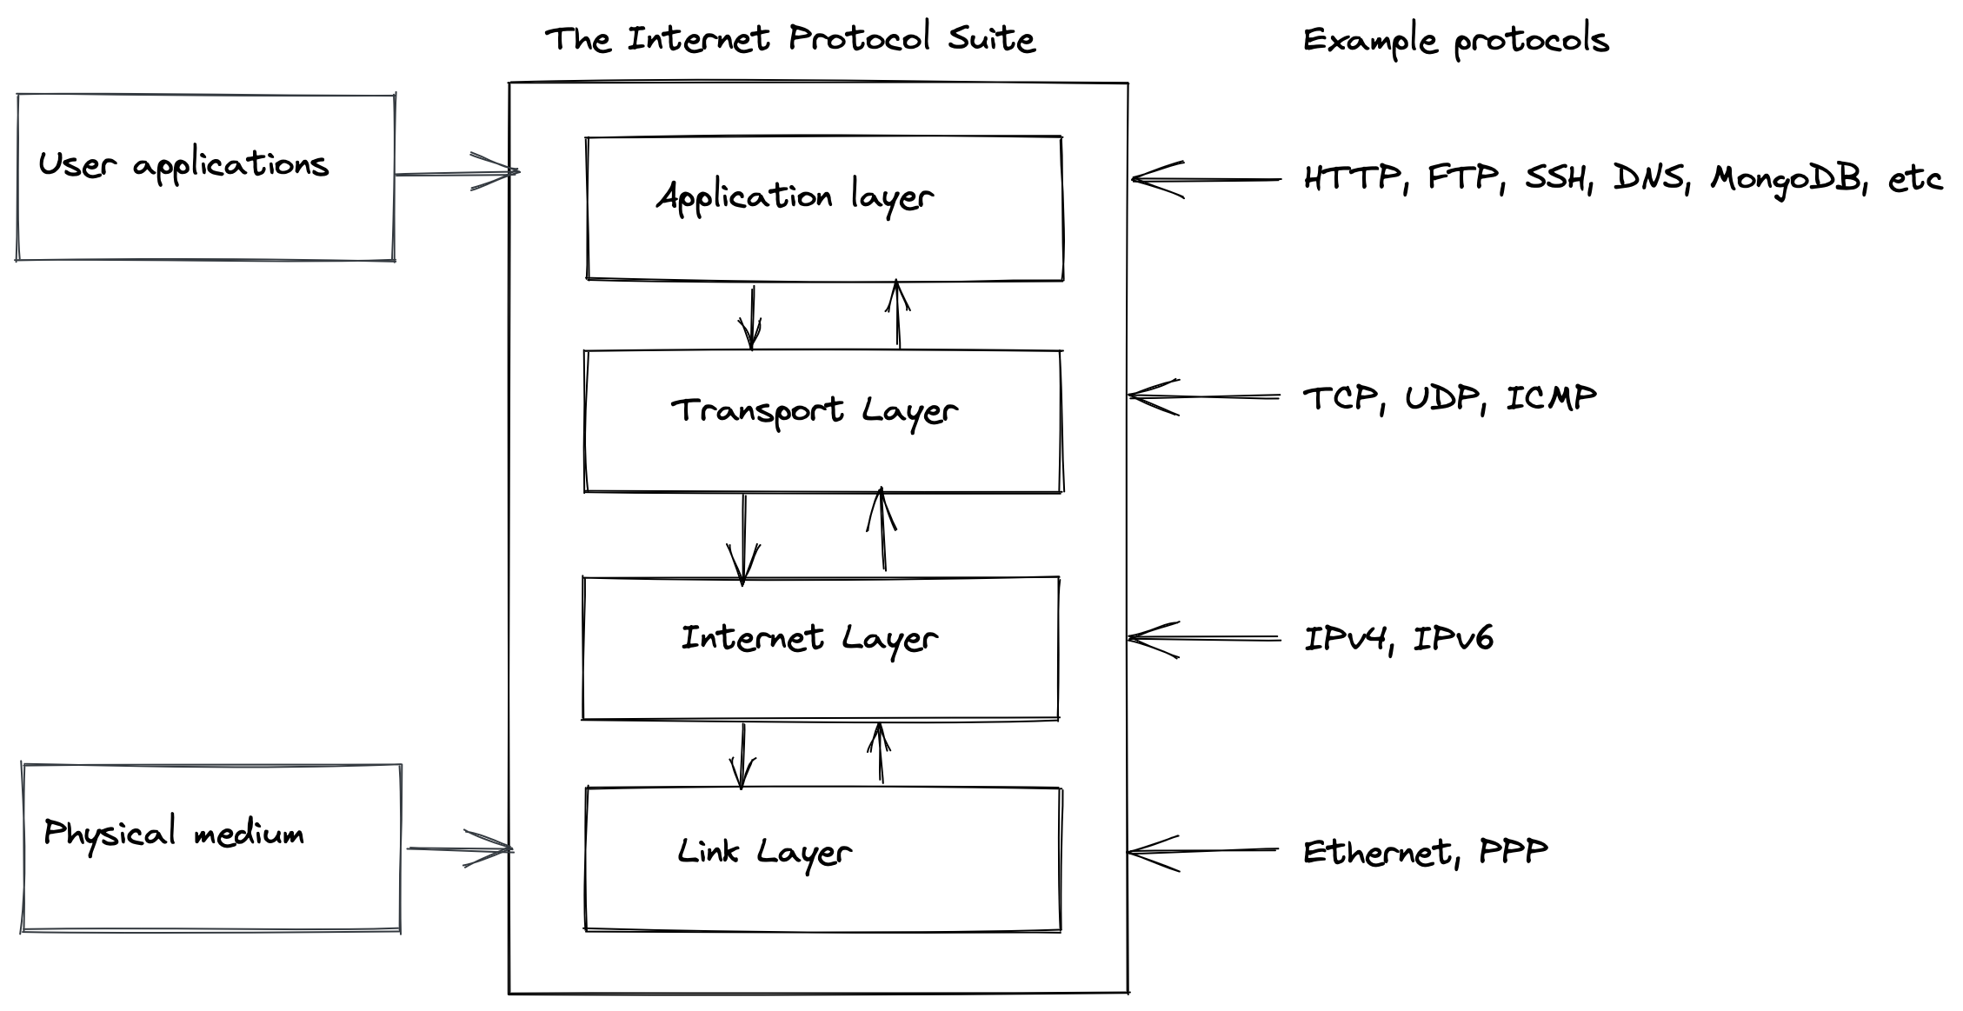
Internet protocol suite
https://karmatr0n.github.io/2022/06/24/network-protocols-1/

Slide 4
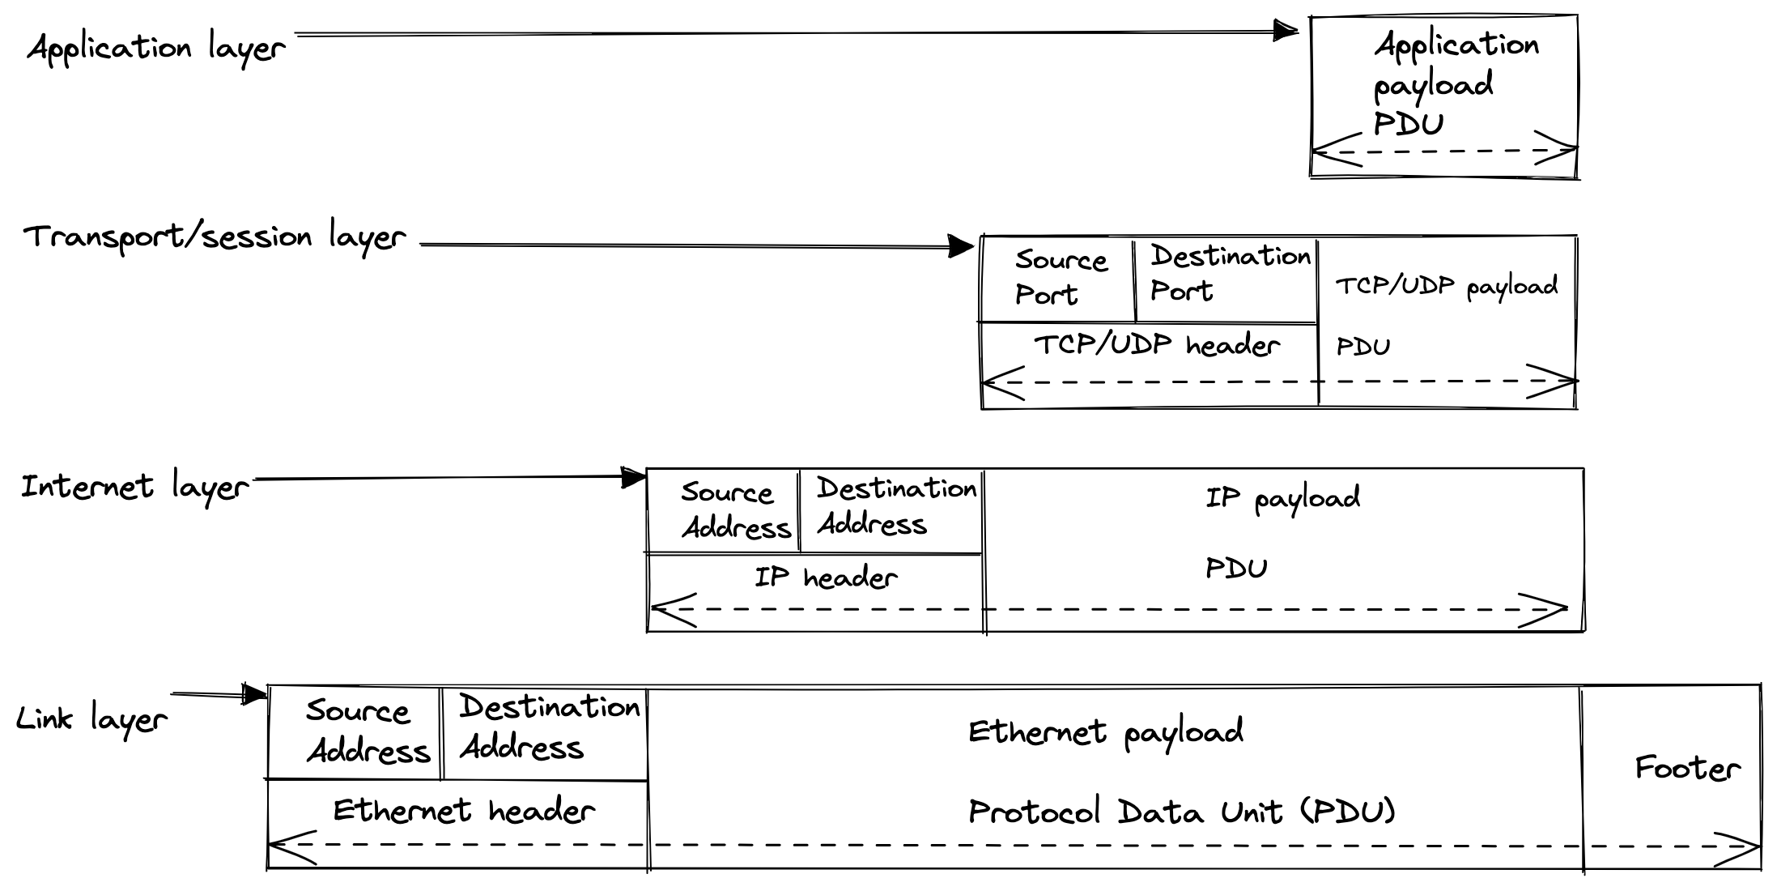
EncapsulaciÓn de datos
James Forshaw

Slide 5

Si! como una cebolla..

Slide 6
Caso 1: transmisión de paquetes ethernet
Comunicación y análisis de paquetes entre 2 hosts usando únicamente direcciones MAC.
Ambiente:
Generador de paquetes – Envía bytes vía la interfaz de red.
Sniffer – Captura paquetes ethernet de una MAC en específico.

Slide 7
Demo

Slide 8
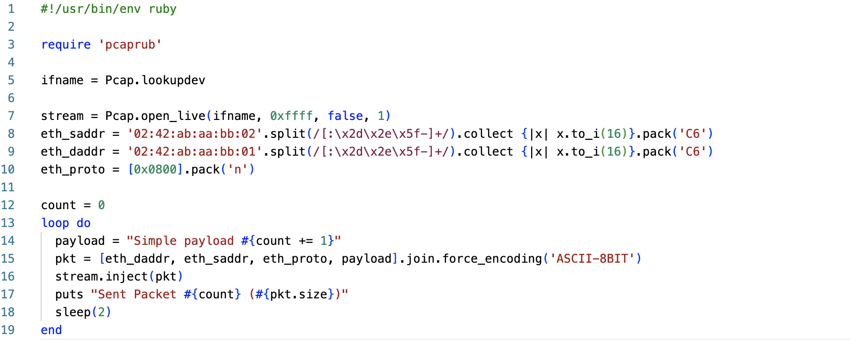
--QuÉ HAY EN LOS contenedorES?

Slide 9

Y ahora en modo fácil…

Slide 10
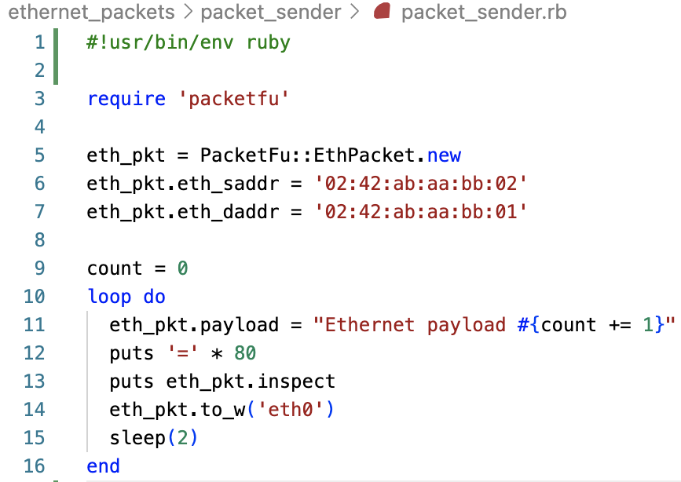
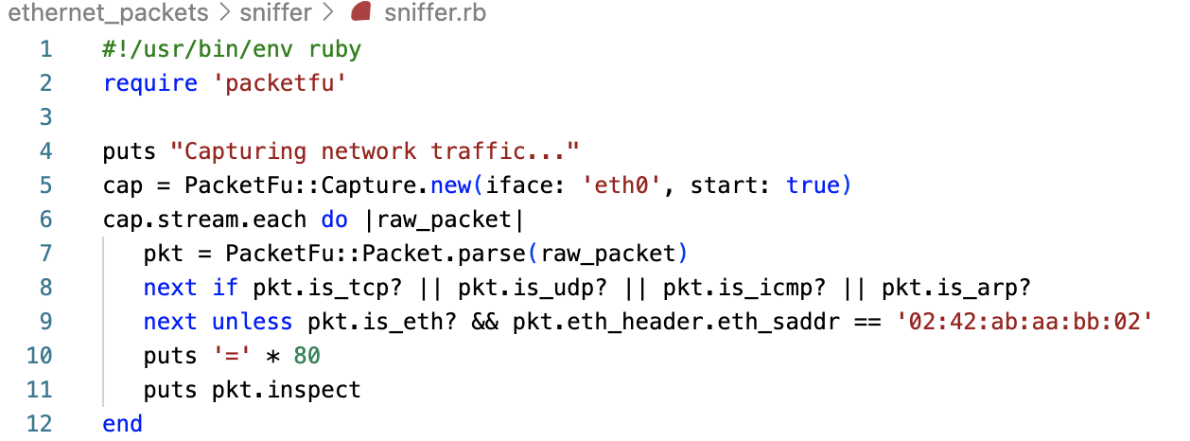
código SIMPLE!

Slide 11
Cas0 2: Arp poisoning
Analizaremos como funciona un ataque de ARP poisoning.
Ambiente:
Servidor de TCP que recibe mensajes en texto plano.
Cliente TCP mandando mensajes al servidor.
Router para la habilitar la comunicación entre el cliente y servidor.
Host haciendo el ARP poisoning y capturando tráfico de la red.

Slide 12
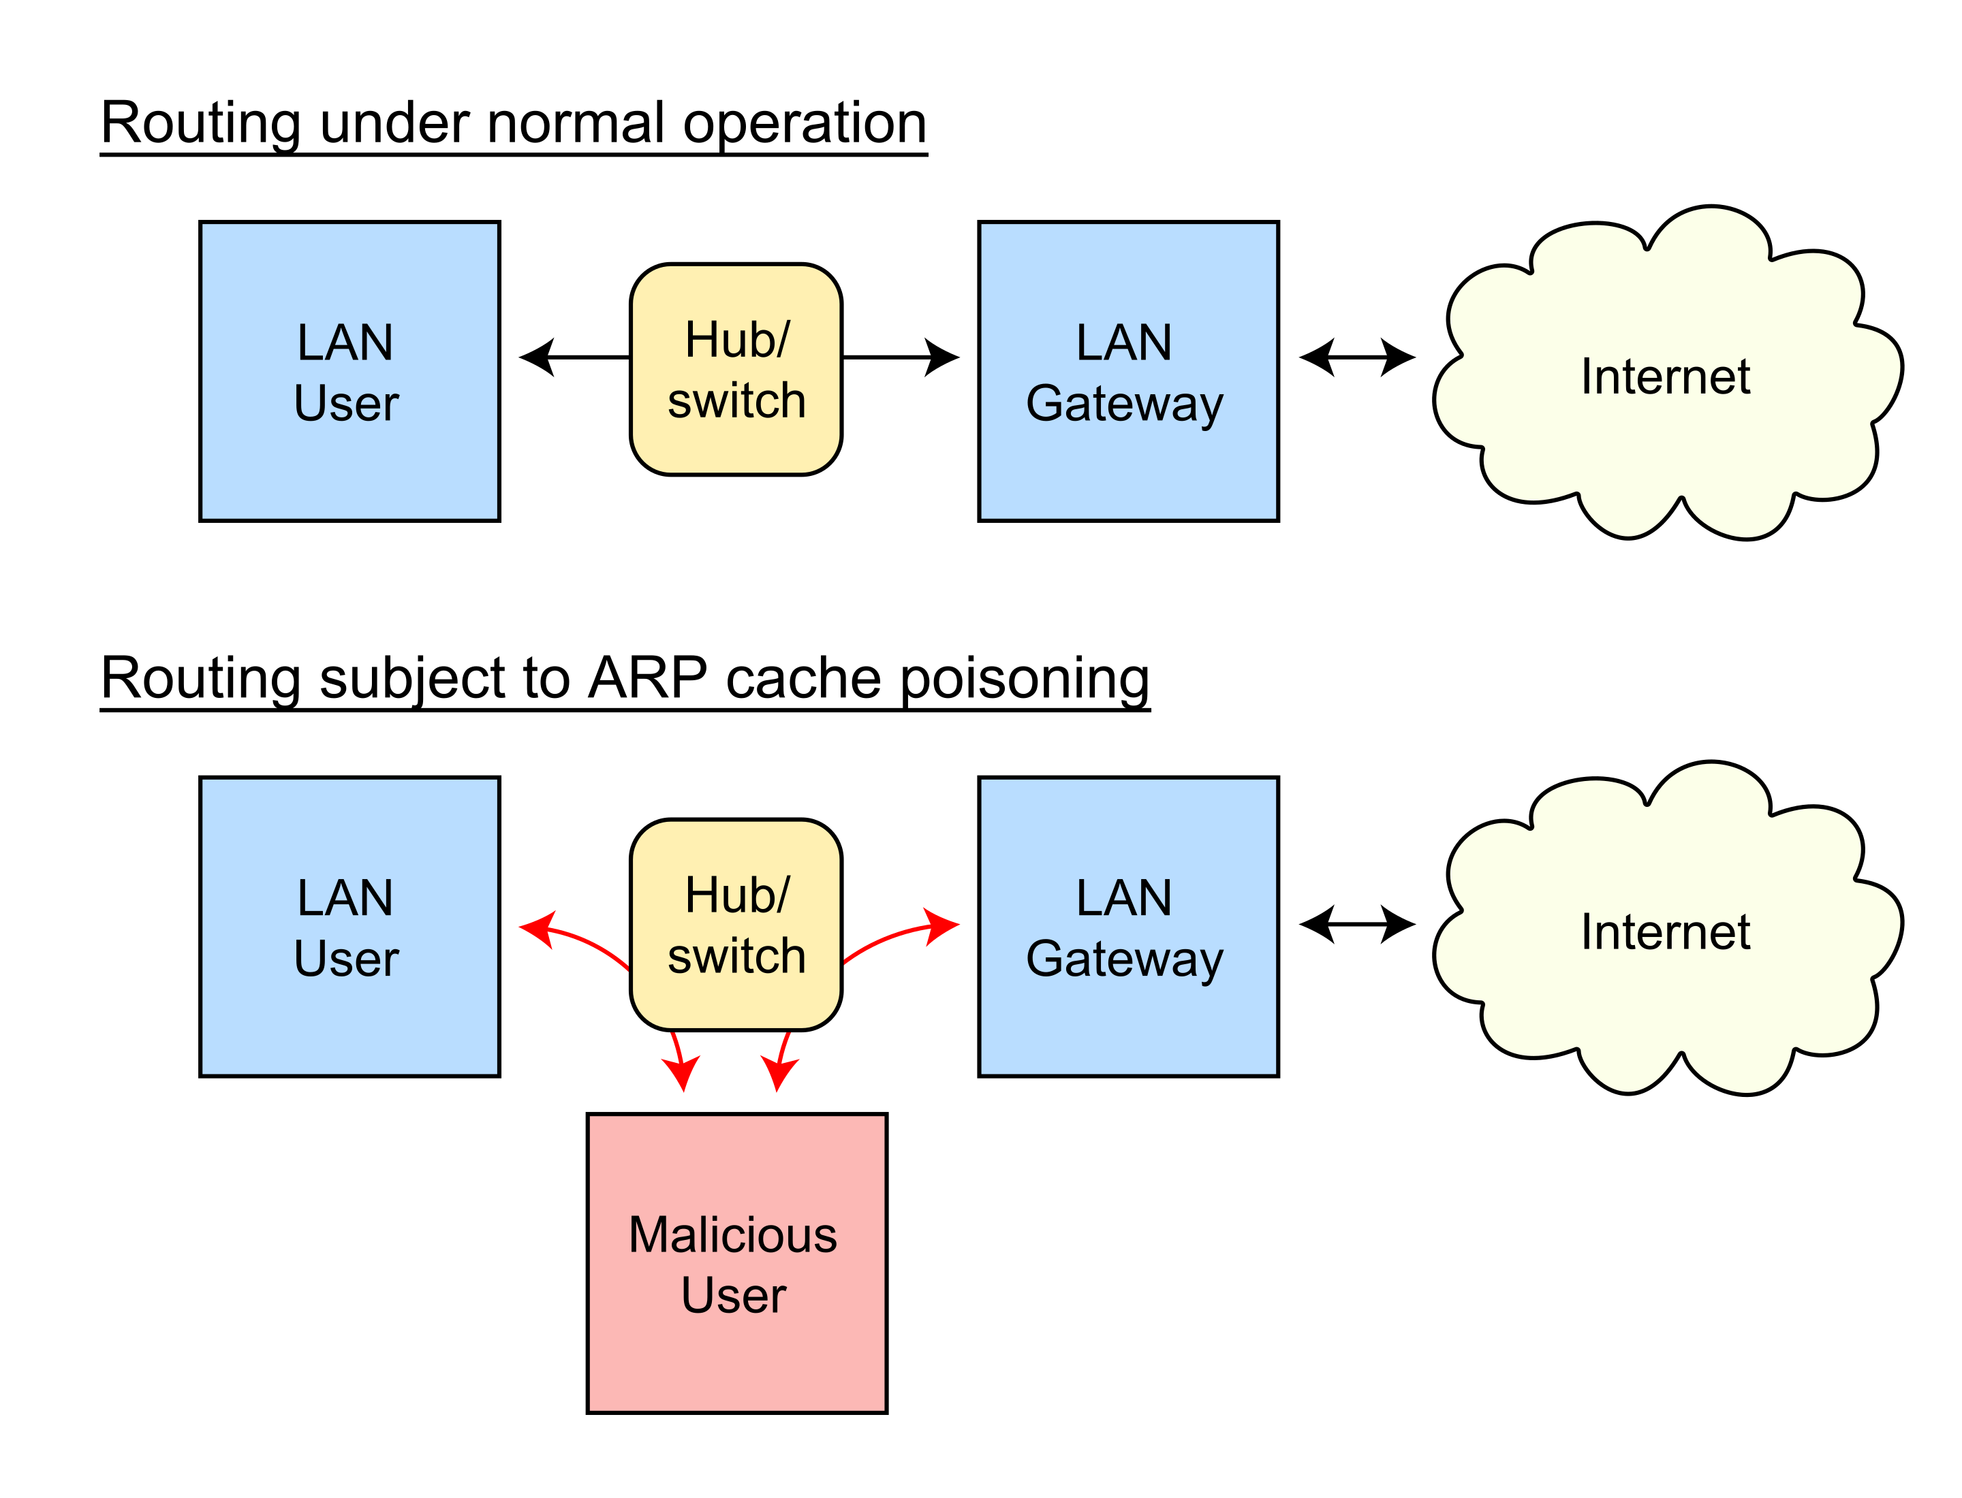
ARP Poisoning

Slide 13
Demo

Slide 14
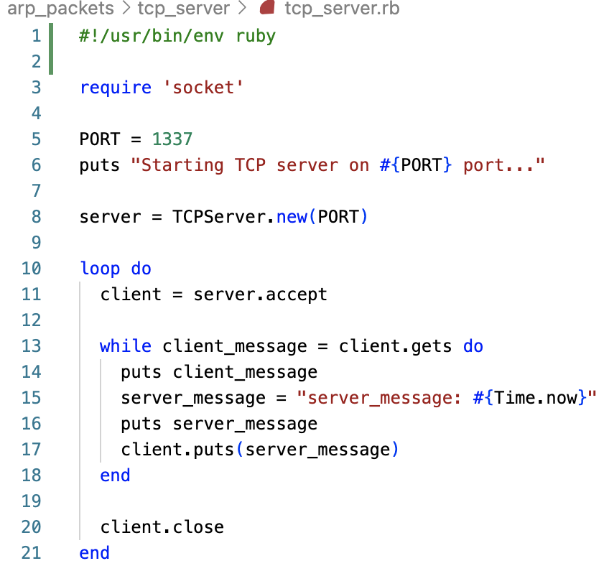
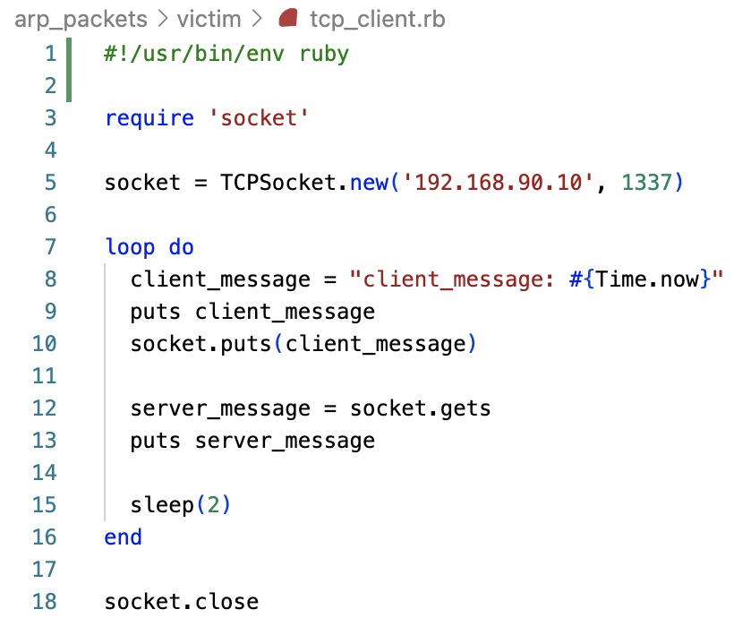
QUÉ HAY EN LOS contenedorES?

Slide 15
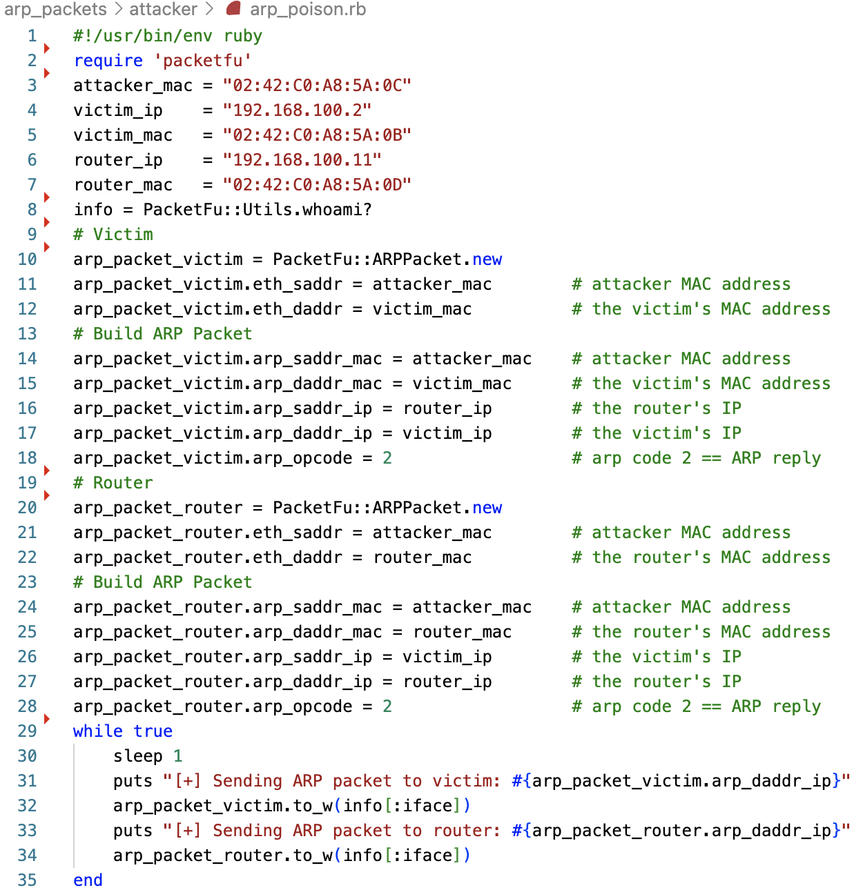
ARP Poison

Slide 16
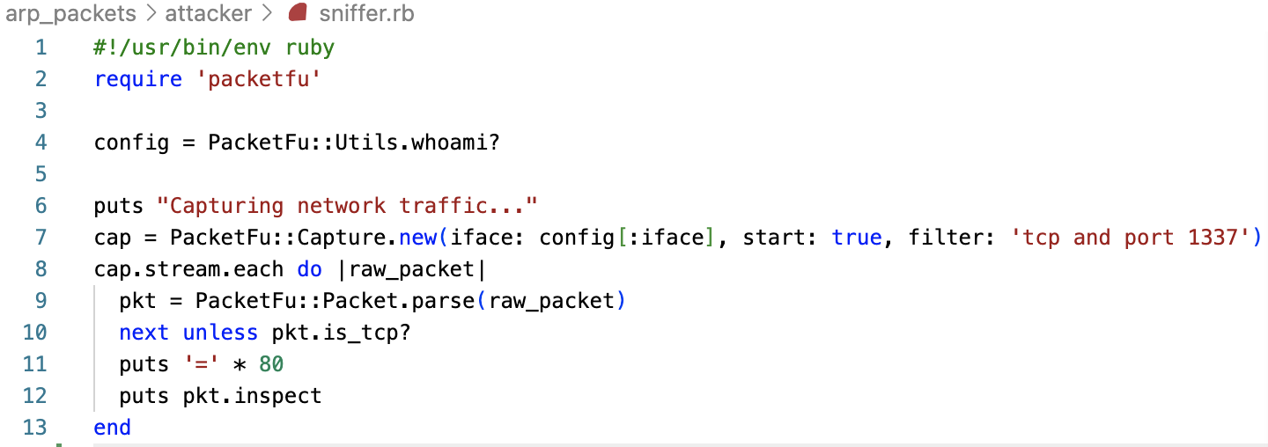
Sniffer TCP

Slide 17
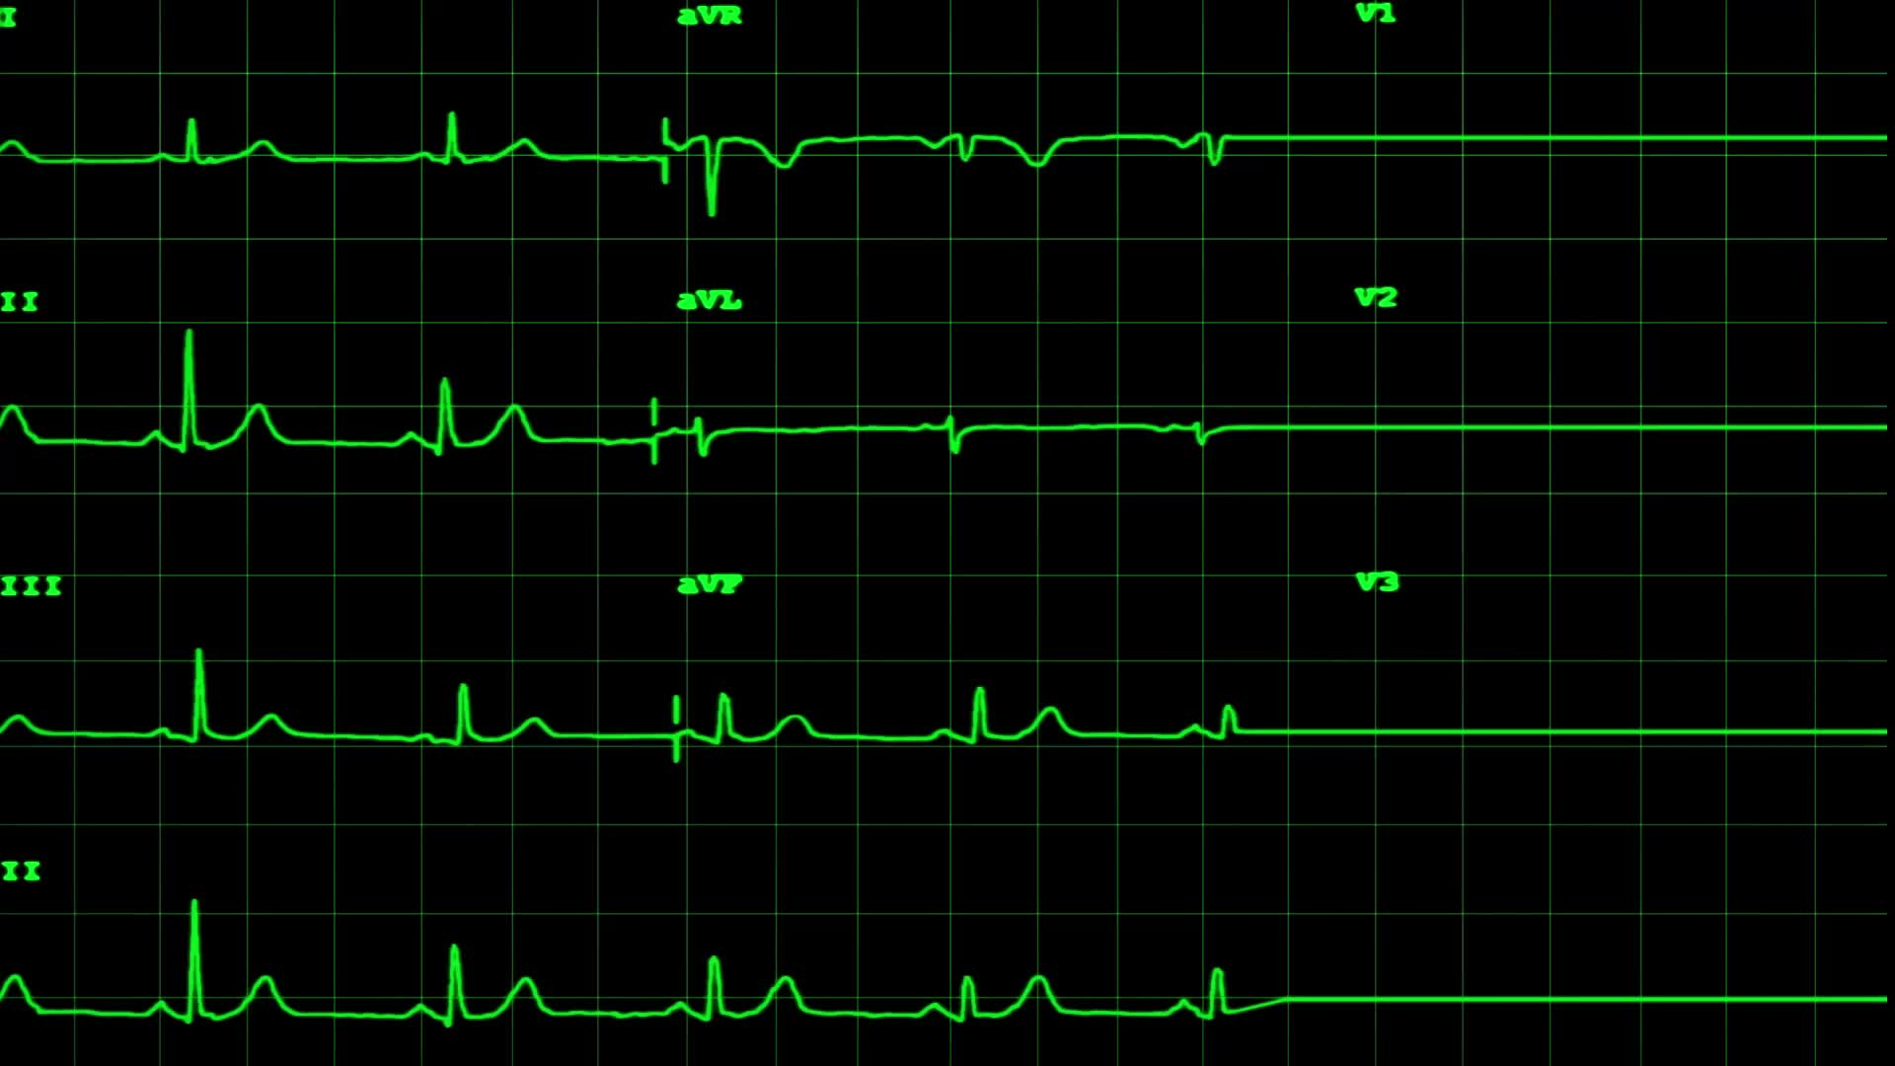
CASo 3: exfiltración vÍa icmp
Analizaremos un ejemplo de cómo dividir un texto y enviarlo a otro host en paquetes ICMP.
Ambiente:
Host con información a exfiltrar.
Host destino con un sniffer ICMP.

Slide 18
DEMO

Slide 19
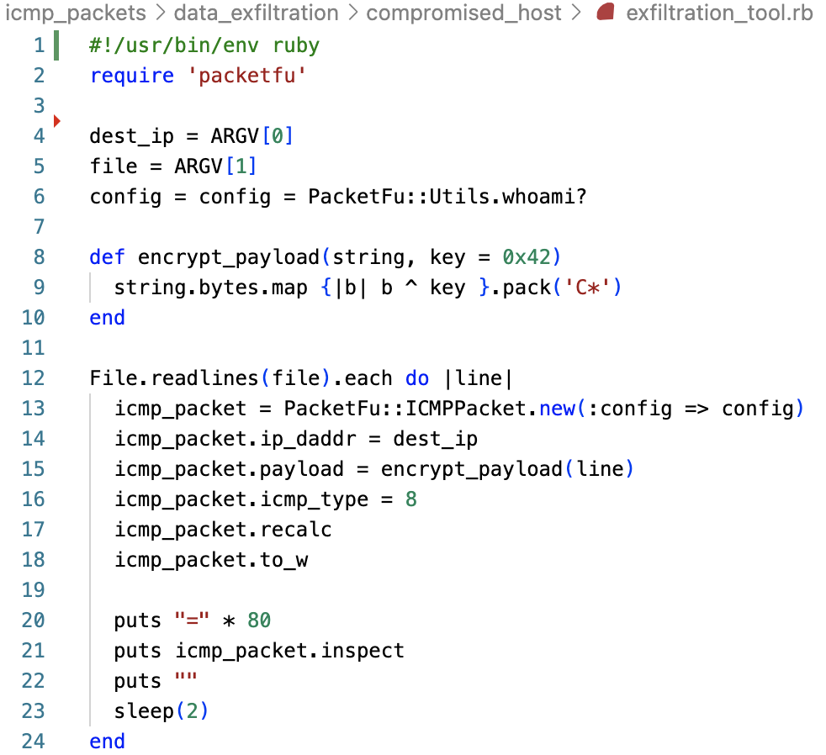
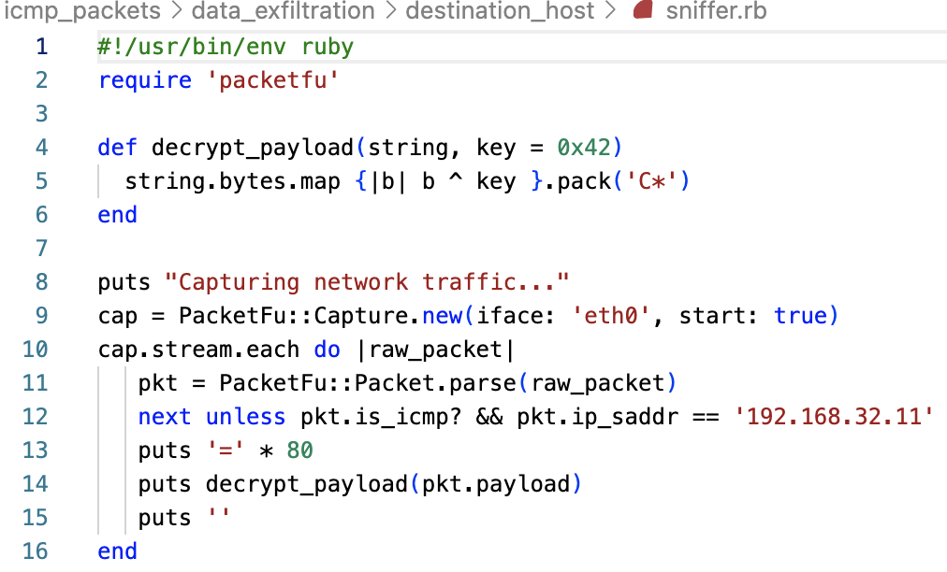
QUÉ HAY eN LOS contenedores?

Slide 20
CAS0 4 : Exploit en sshlib
Analizaremos una vulnerabilidad de bypass en la autenticación de la biblioteca libssh usada para implementar servicios de SSH en sistemas embebidos y dispositivos de red (CVE-2018-10933).
Ambiente
Servidor de SSH vulnerable.
Script para construir el mensaje de SSH para el bypass de autenticación y lograr ejecución remota de comandos.

Slide 21
DEMO

Slide 22
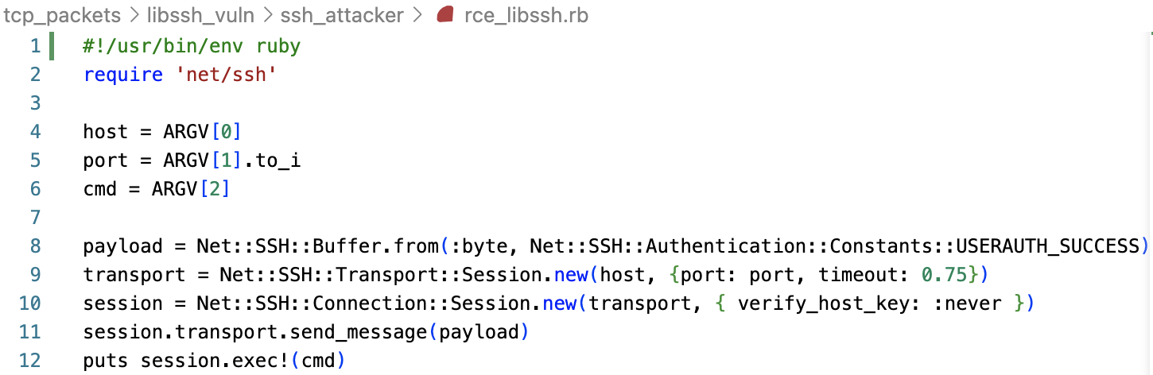
…y en solo 11 líneas mamÁ!

Slide 23
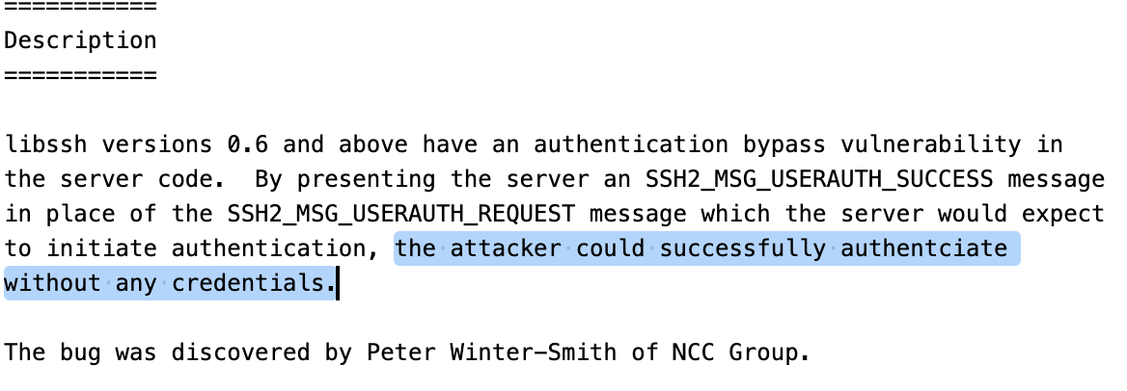
Y de donde salió ?

Slide 24
Conclusiones
Para crear pruebas rápidas funcionales no necesitas dominar lenguajes de bajo nivel. Ejemplo: C, ASM, etc.
Entender protocolos de red y seguridad puede ser menos complejo con lenguajes de alto nivel.
Es posible usar bibliotecas de dominio específico sin reinventar la rueda. Ejemplo: Networking, Binary Parsers, Fuzzers, etc.
Usando contenedores basados en Docker pueden crearse laboratorios fácilmente!

Slide 25
Referencias
My Blog: https://karmatr0n.github.io
Packetfu: https://github.com/packetfu/packetfu
LibPcap: https://wiki.wireshark.org/libpcap
Net/SSH: https://github.com/net-ssh/net-ssh
Ruby: https://www.ruby-lang.org/en/
Docker: https://docs.docker.com/get-started/
Attacking Network Protocols – James Forshaw
TCP/IP Illustrated Volume 2 – Gary R. Wright & W.Richard Stevens

Slide 26
CóDIGO Y PRESENTACIÓN
https://github.com/karmatr0n/network_security_fundamentals

Slide 27
Contacto
Alejandro Juárez
@karmatr0n
Francisco León
@arphanetx

Slide 28

Gracias!

